Slide 1
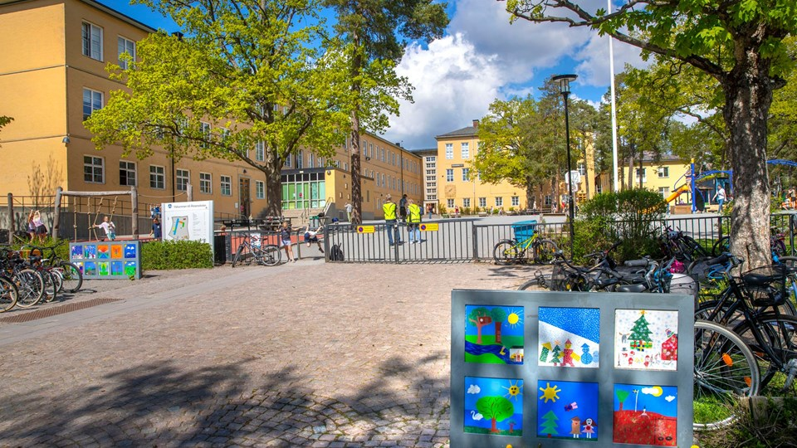
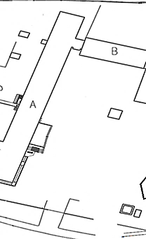

VÄLKOMMEN TILL ÅLSTENSSKOLAN
EXPEDITIONEN
(MARKPLAN)

Slide 2



Matsedel - Vecka 19
Måndag: Korv, Makaroner (Önskerätt) Namnsdag - Åke
Veg. Vegkorv, Makaroner
Tisdag: Panerad Fisk, Potatis, Filsås Namnsdag - Reidar, Reidun
Veg. Quornfilé, Potatis, Filsås
Onsdag: Falafel, Pasta, Sås Namnsdag - Esbjörn, Styrbjörn
Veg. Falafel, Pasta, Sås
Torsdag: Färsbiff, Potatis, Sås Namnsdag - Märta, Märit
Veg. Vegbiff, Potatis, Sås
Fredag: Chicken Nuggets, Ris, Sås (Önskerätt) Namnsdag - Charlotta
Veg. Vegnuggets, Ris, Sås
Europadagen

